Slide 3
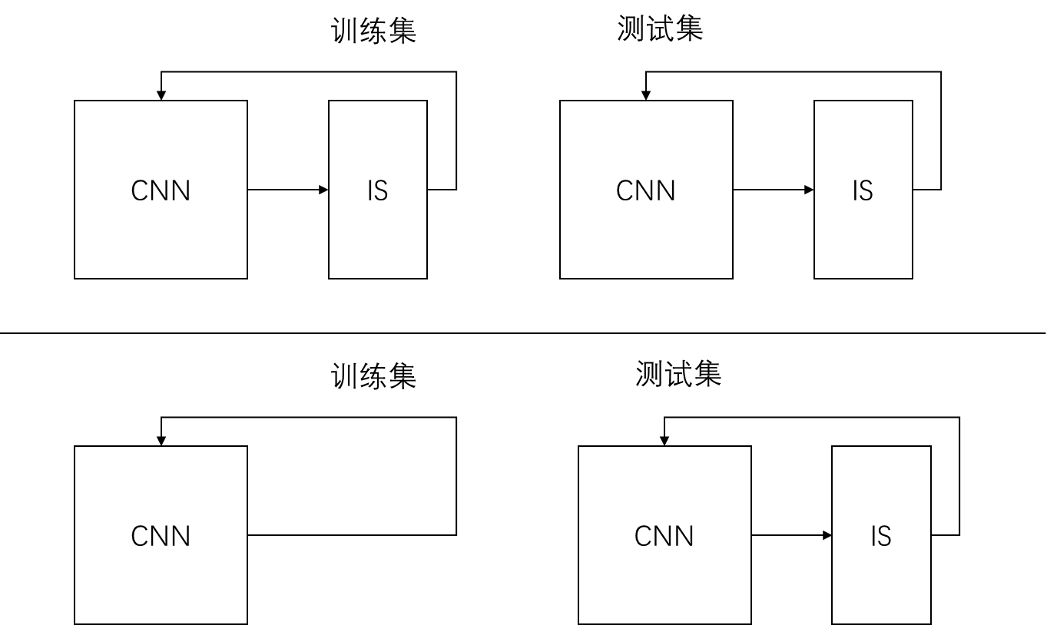
训练集
测试集
CNN
IS
CNN
IS
训练集
测试集
CNN
CNN
IS

